Slide 1
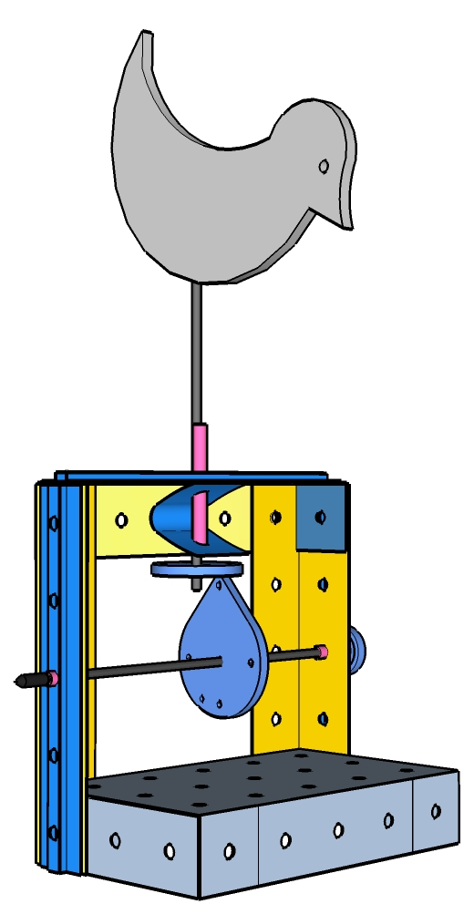
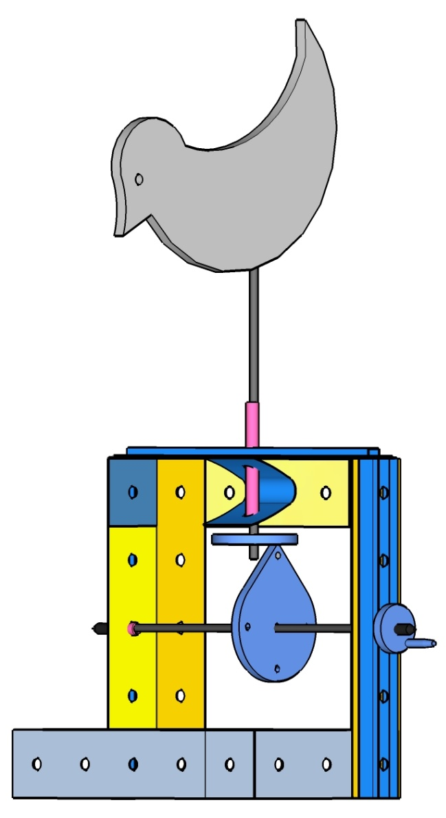
메카니 아침을 여는 새
원교재사

Slide 2
들어가기
기계요소와 만능카드를 이용하여 나만의 기계(자동차,로봇,배등 기타)를 창의적으로 만드는
메 카 니(Mechani)
□ 메카니의 정의
○ 메카니(Mechani)란 ‘간단한 기계요소(캠, 기어, 바퀴, 축, 마찰차 등)와
기구(운동 방법, 장치)를 이용하여 기계적 일(운동, 작동)을 하는 제품을
창의적으로 꾸민다는 것’을 의미함
○ 과학, 기술, 공학,예술, 수학 등의 융합적 학습 능력 배양에 새롭게 나타난 브렌드
(STEAM)

Slide 3
학습목표
1. 여러 가지 기계요소의 원리를 이해할 수 있다.
2. 기계의 기본 운동을 설명할 수 있다.
3. 캠 전동의 원리, 크랭크축의 원리, 지렛대의 원리, 기어 전동의 원리, 도르래의 원리, 링크 장치의 원리, 마찰 전동의 원리, 로프 및 벨트 전동의 원리 등을 응용하여 움직이는 물체를 구상하고 만들 수 있다.
⊙ 내가 만들 메카니는
가. 수동으로 움직이는 메카니입니다.
나. 운동 전달 방식을 스스로 결정하고 제작해야 합니다.
( 캠이나 크랭크를 이용한 전달 방식을 권장 합니다.)
다. 오토마타는 창의적이며 유머러스한 모습을 갖고 있어야 합니다.
라. 우드락 외 다른 재료의 사용은 부분적으로 허용합니다.

Slide 4
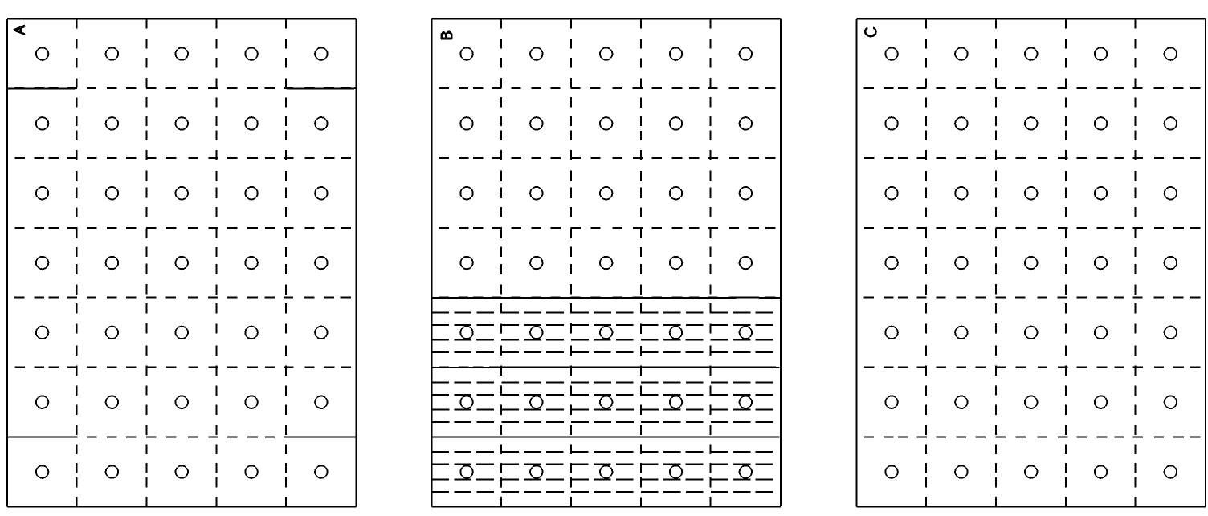
메카니의 구성 및 기능
1. 메카니 페이퍼
A형
B형
c형
A형 : 몸체(바디)를 만든다. 만들고자 하는 크기를 조절할 수 있다.
B형 : 기둥, 보, 브래킷, 스프링, 보강재 등으로 사용할 수 있다.
C형 : 기둥, 보 등에 보강재로 사용할 수 있다.(몸체로도 활용 가능)

Slide 5
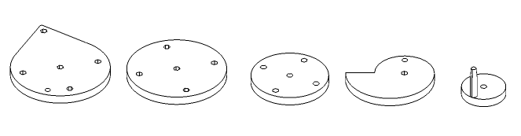
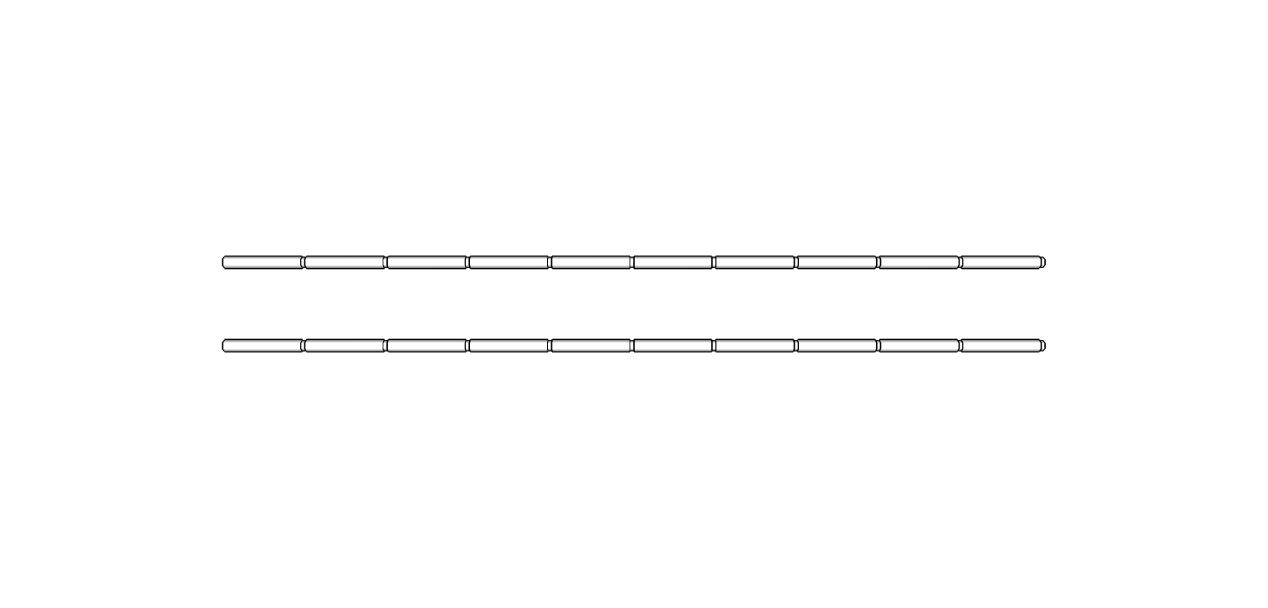
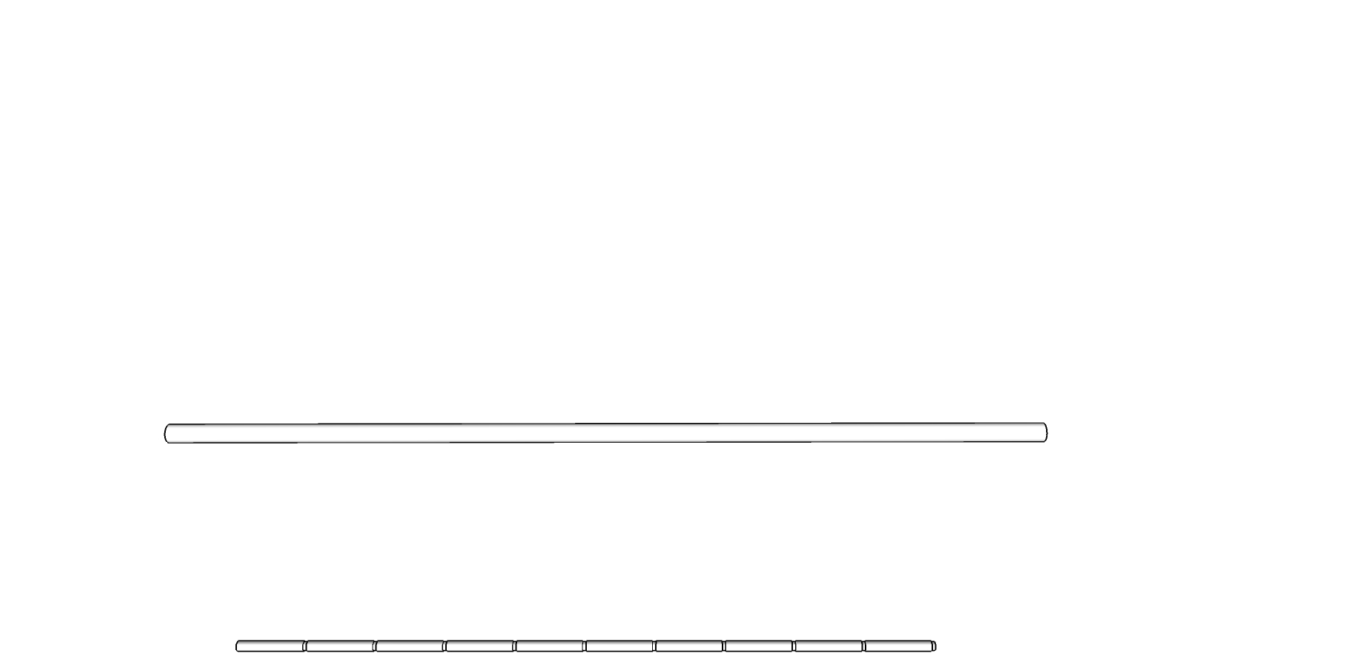
2. 기계요소
타원 캠
중 마찰차
소 마찰차
달팽이 캠
손잡이 크랭크
육각축
ㅁ
파이프(빨대)

Slide 6
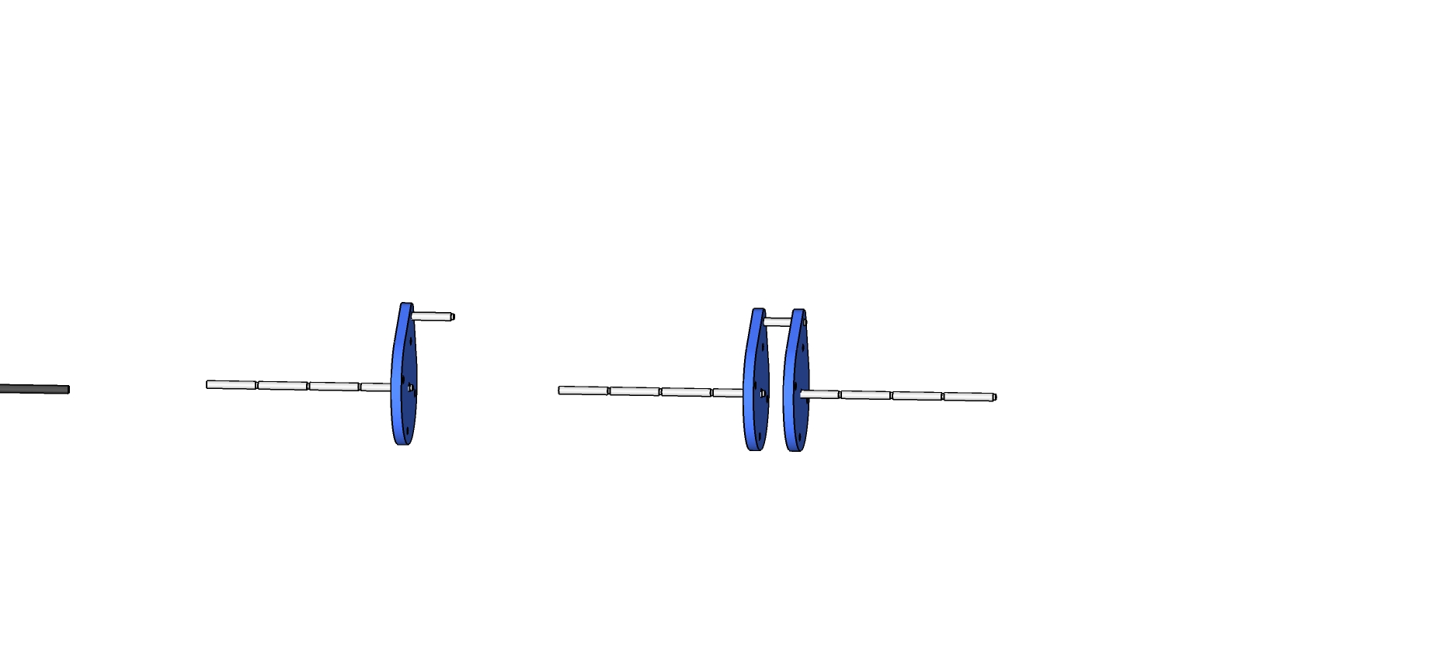
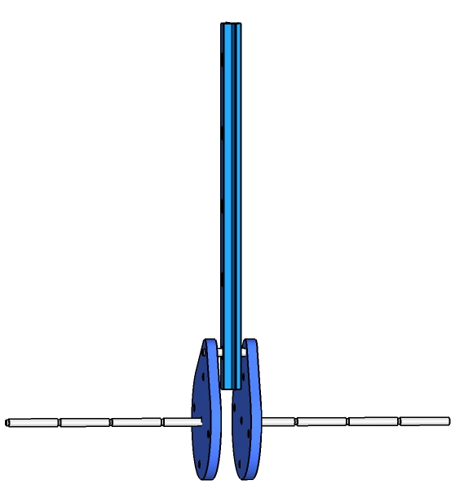
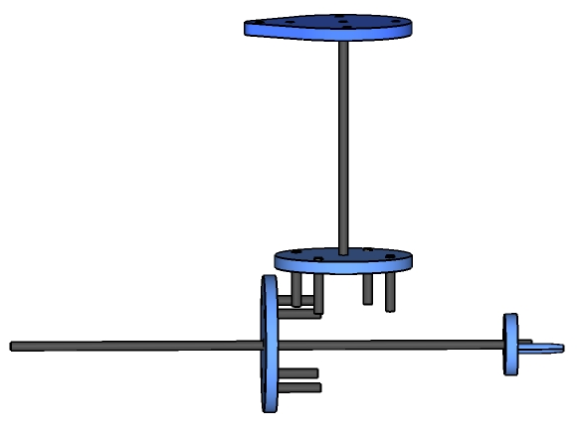
3. 기계요소의 예
타원캠을 손잡이로
마찰차로 기어로
캠을 크랭크로

Slide 7
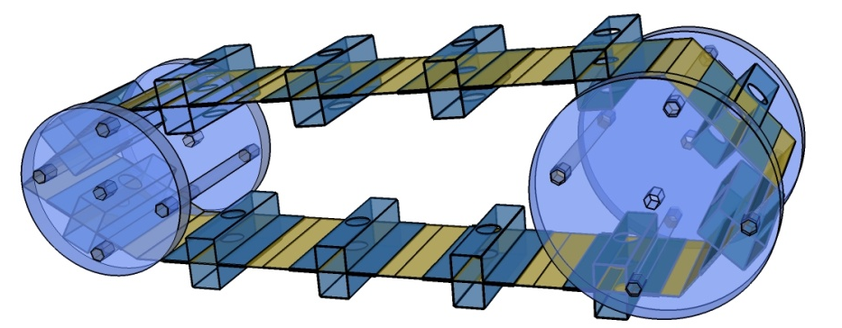
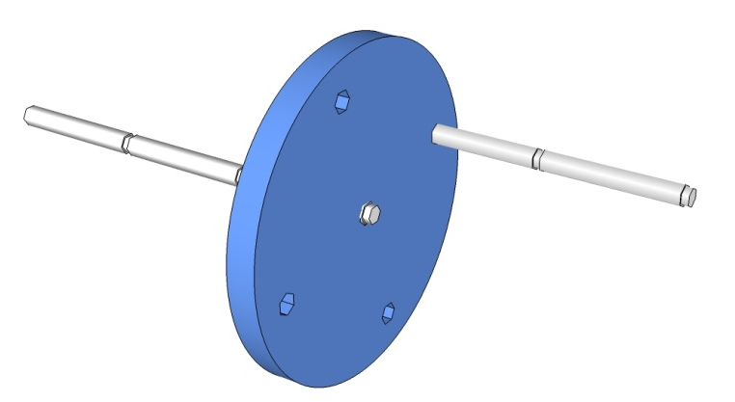
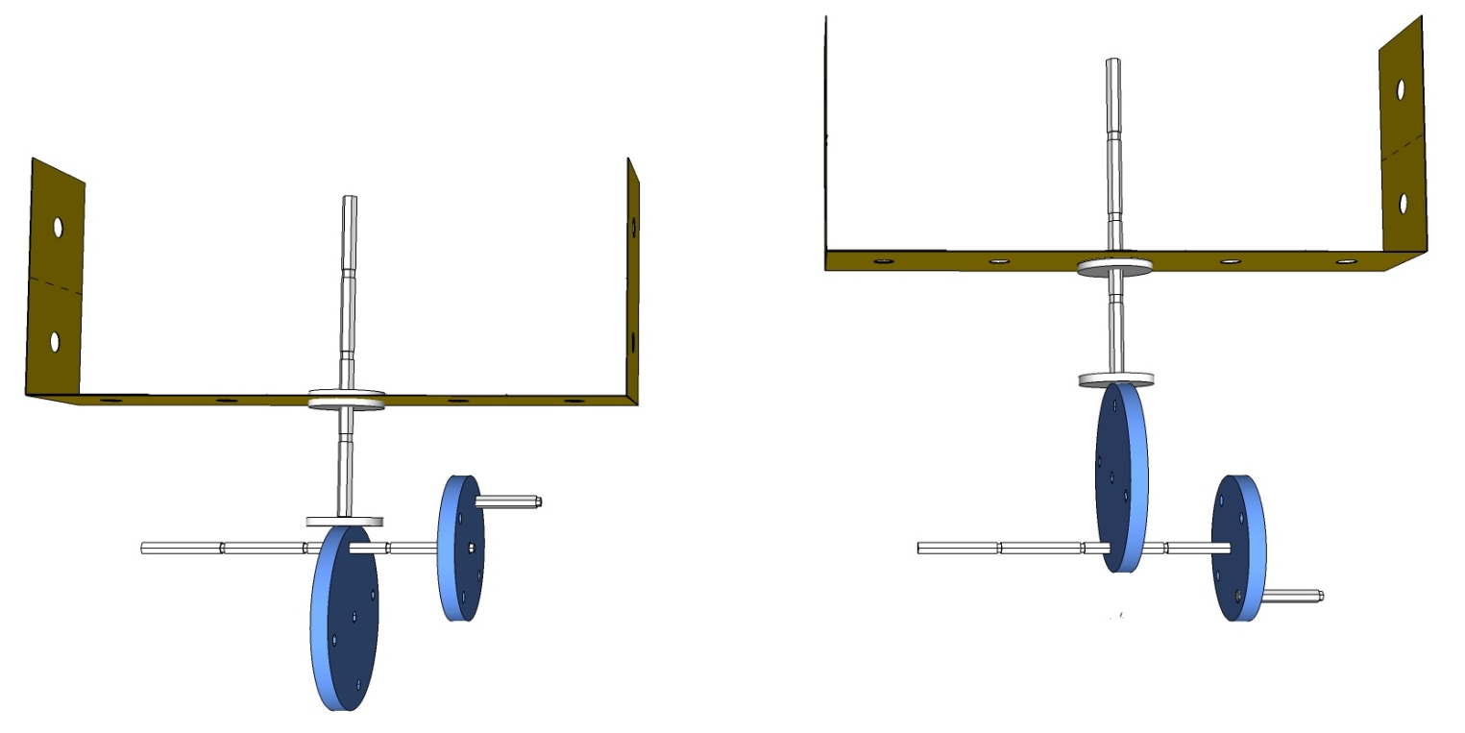
마찰차를 무한궤도 바퀴로
마찰차를 손잡이 크랭크로
마찰차를 크랭크와 캠으로 물체를 위로 올리고 내릴 수 있다

Slide 8
메카니의 구성 및 기능
1. 타원 캠(cam): 회전 운동을 직선(왕복) 운동으로 바꾼다.
2. 마찰차(캠,바퀴): 타원 캠이나 달팽이 캠에 닿는 면에 의해 회전 운동 및 직선
(왕복) 운동으로 바꾼다.
바퀴로도 사용할 수 있다.
3. 달팽이 캠(cam): 회전 운동을 급격하게 직선(왕복) 운동으로 바꾼다.
4. 손잡이: 동력을 회전 운동을 시킨다.
5. 육각 축(shaft) : 동력을 전달하는 막대
6. 파이프(빨대): 동력을 전달을 원활하게 하는 파이프(베어링 메탈)
회전축 지지대로 사용할 수 있다.
7. 기어(gear): 원판 모양의 회전체에 같은 간격의 돌기를 만들어 서로 물리면서
운동이나 동력을 전달할 수 있으며, 회전 속도 등을 변환 시킬 수
있다.

Slide 9
기본부품 리스트
재료 | 규격 | 수량 | 재료 | 규격 | 수량
1. 메카니 페이퍼A | 196×140 | 2 | 7. 타원 캠 | 55X45X4 | 2
2. 메카니 페이퍼B | 196×140 | 2 | 8. 손잡이크랭크 | Ø20 X 4 | 1
3. 메카니 페이퍼C | 196×140 | 2 | 9. 육각 축(프라스틱) | Ø3 X 200 | 2
4. 소 마찰차 | Ø35 X 4 | 2 | 10. 빨대(5Ø) | Ø5×200 | 2
5. 대 마찰차 | Ø45 X 4 | 2 | 11. 고무캡(엔드캡) | Ø5×10 | 2
6. 달팽이 캠 | 40X30X4 | 2

Slide 10
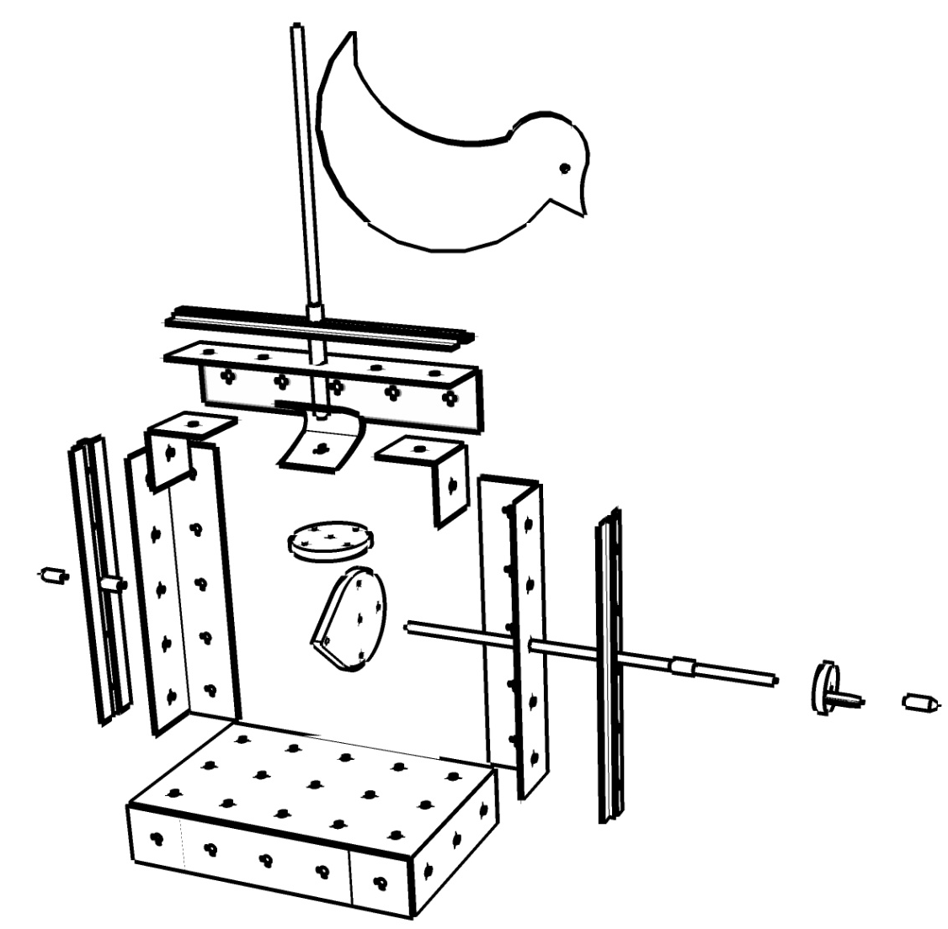
분해도
③
번호 | 품 명 | 수량
① | 몸체 | 1
② | 기둥 | 1
③ | 아침새 | 1
④ | 보강대 | 3
⑤ | 브라켓 | 2
⑥ | 스프링 | 1
⑦ | 푸시로드용 파이프(빨대) | 1
⑧ | 소 마찰차 | 1
⑨ | 푸시로드(육각축) | 1
⑩ | 허브(파이프) | 2
⑪ | 타원캡 | 1
⑫ | 회전 육각축 | 1
⑬ | 손잡이 크랭크 | 1
⑭ | 엔드캡(고무) | 2
⑨
⑦
④
②
⑤
⑤
⑥
④
⑧
⑭
⑩
⑪
②
⑩
⑫
②
⑬
⑭
①

Slide 11
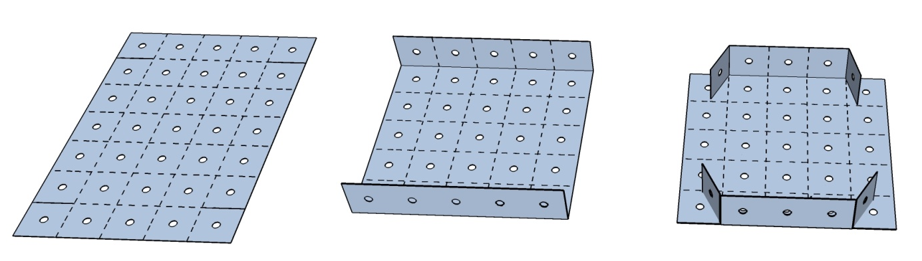
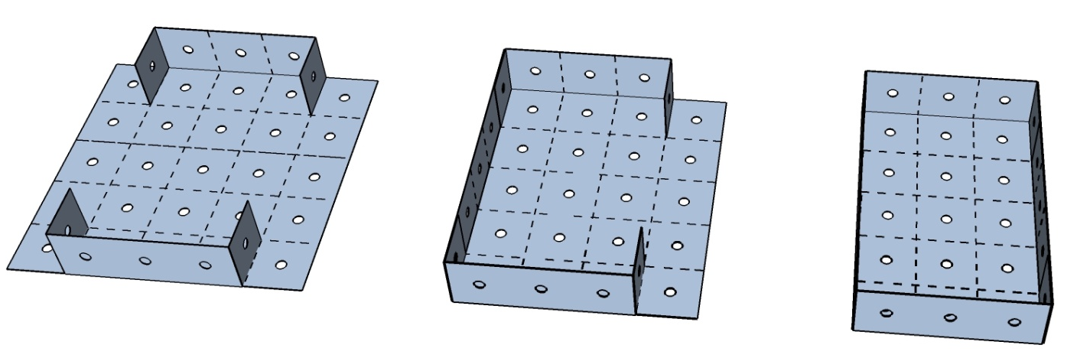
몸체 만들기
구부린 부분
4개의 잘린 부분
구부린 부분
잘린 부분을 옆으로 구부린다
옆을 풀칠을 한다
풀칠한 옆 부분을 구부려 붙인다.

Slide 12
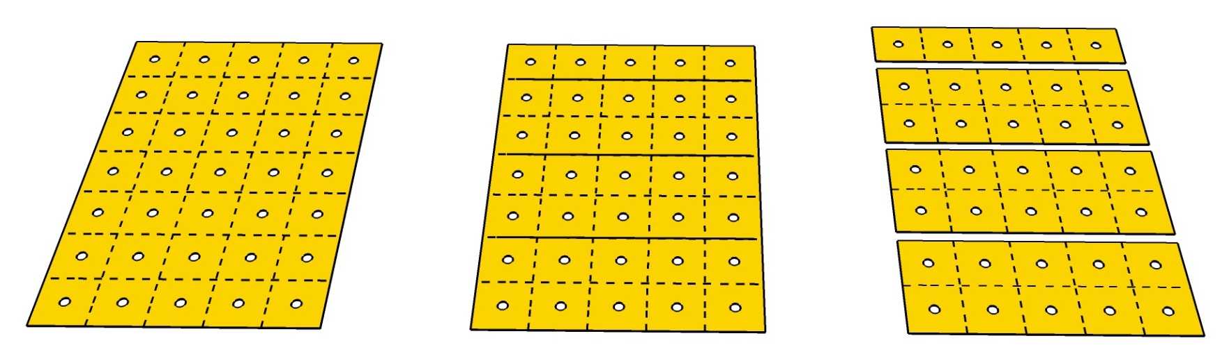
기둥 만들기
주어진 페이퍼 C에서
2칸을 실선과 같이 자른다(3개)

Slide 13
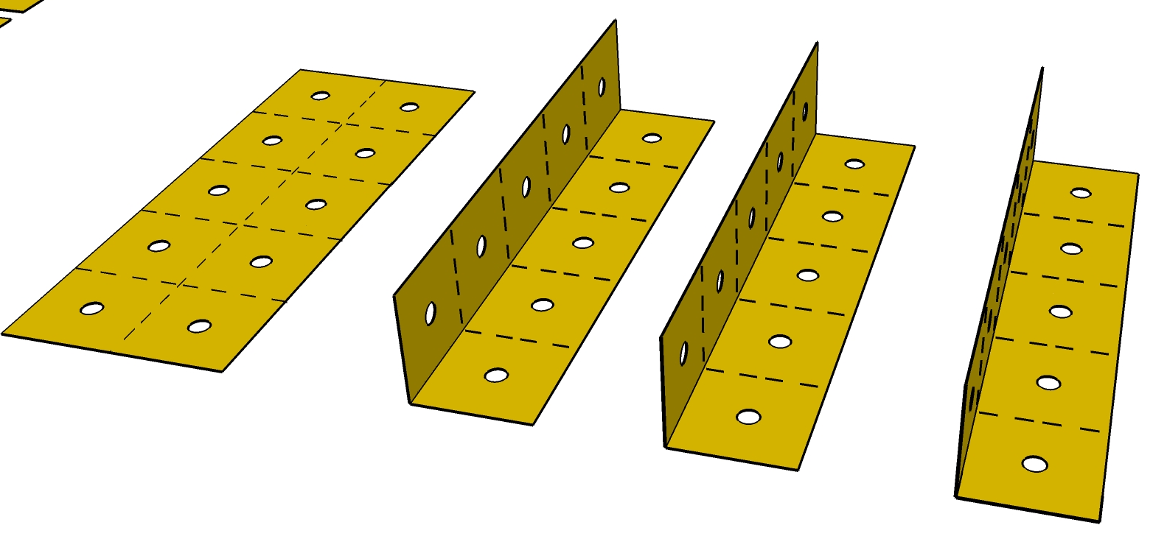
기둥 만들기
잘라낸 것을 그림과 같이 직각으로 구부린다 .(3개)

Slide 14
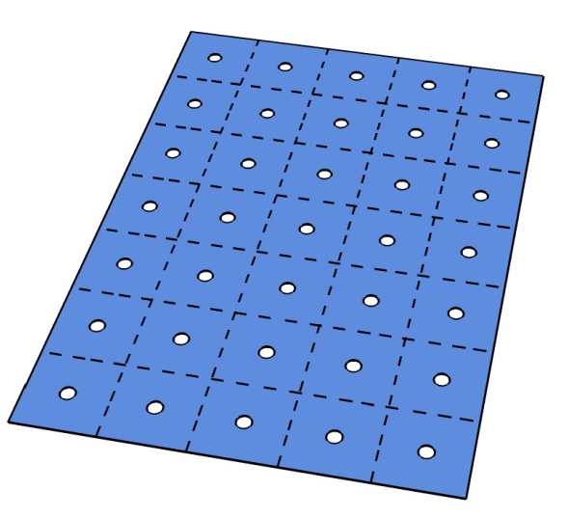
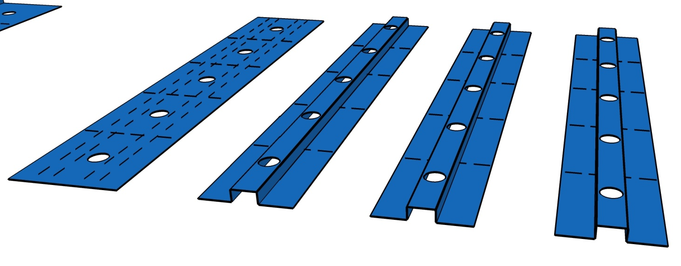
기둥 보강대 만들기
주어진 페이퍼B에서 1칸씩 잘라낸다.
선을 따라서 직각으로 그림과 같이 접는다. (3개)

Slide 15
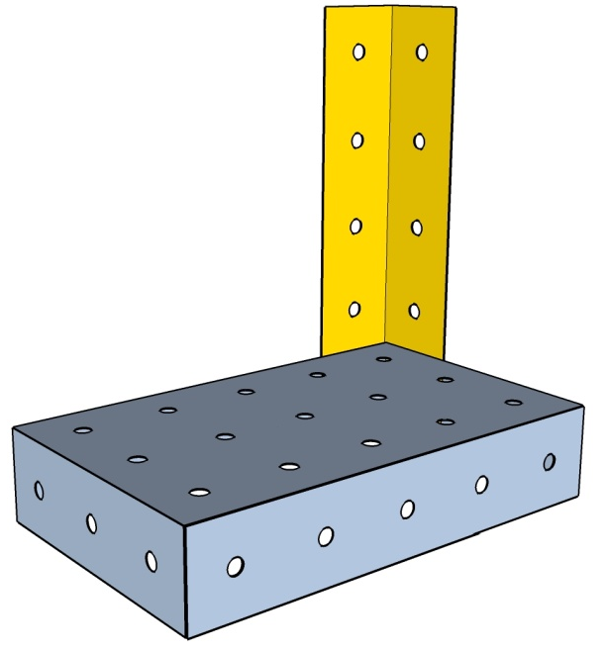
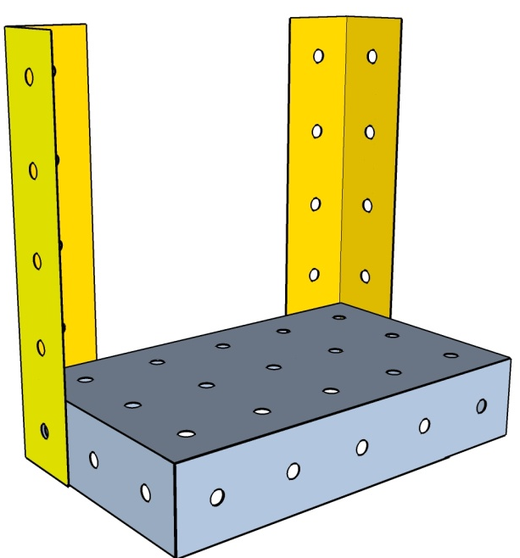
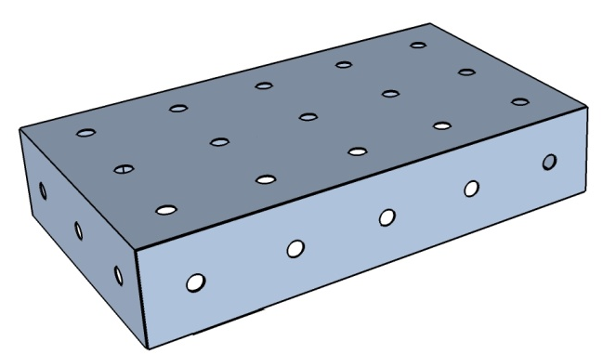
조립하기
기둥1
기둥2
몸체
기둥1과 기둥2를 뒤 모서리에 풀칠을 하고 세운다.

Slide 16
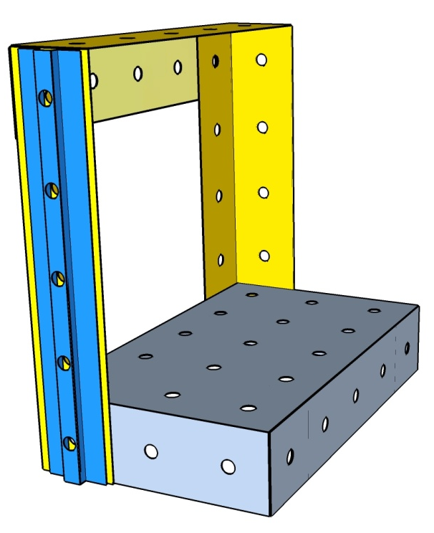
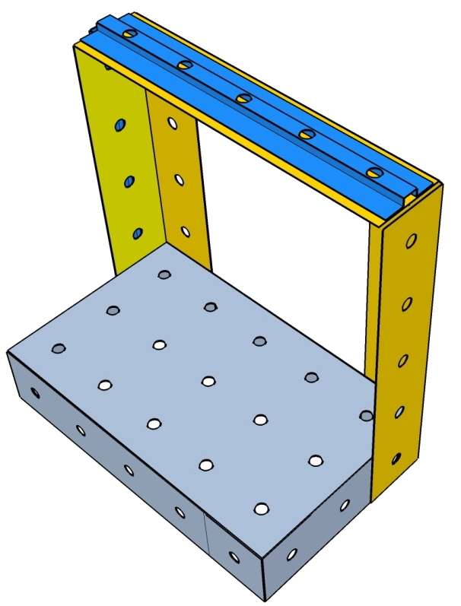
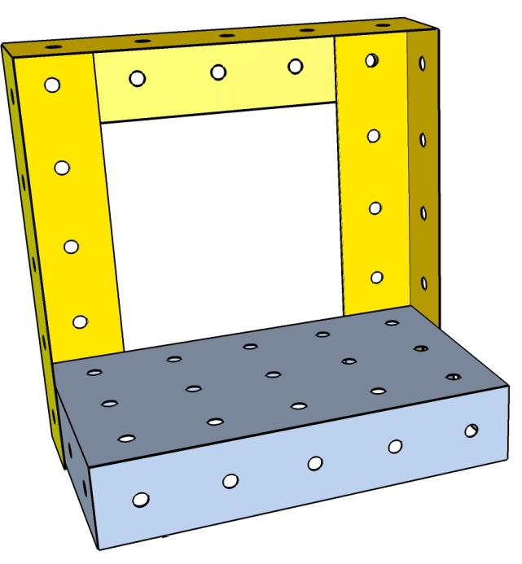
조립하기
보강대2
보강대1
빔
빔을 기둥과 기둥에 풀칠을 하고 조립한다.
빔과 기둥에 보강대를 풀칠을 하여 조립한다.

Slide 17
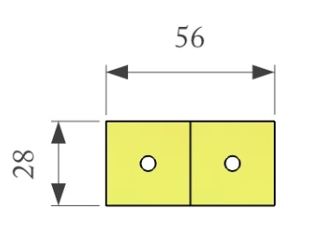
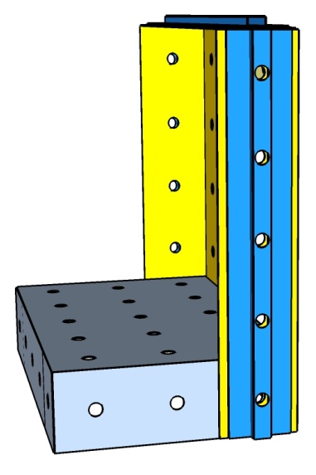
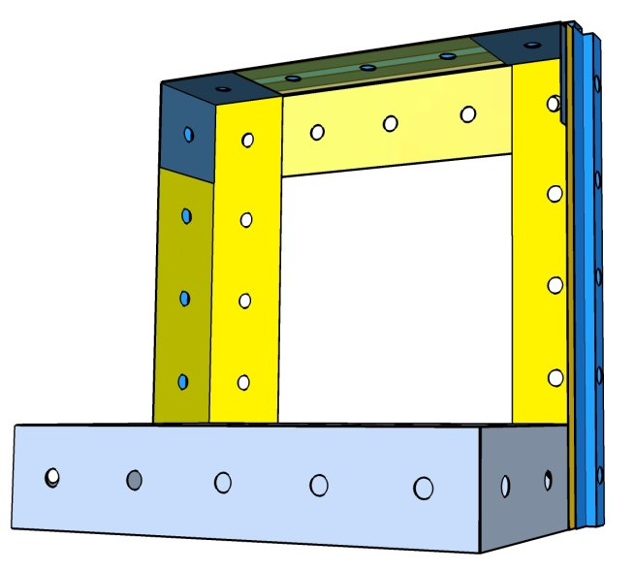
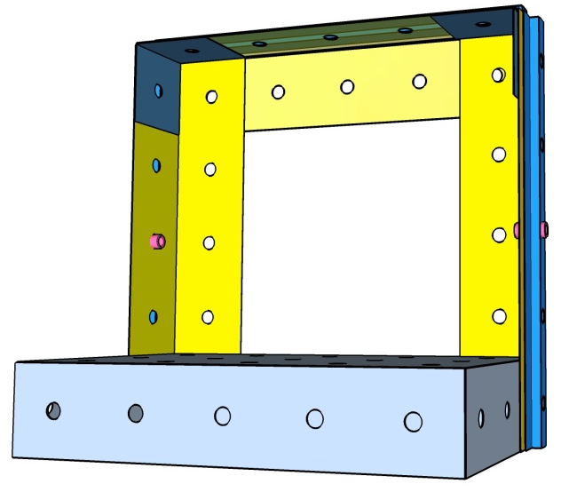
조립하기
브라켓트
보강대3
브라켓트
파이프
빔과 기둥에 브라켓트를 풀칠을 하여 조립한다.
파이프를 5~8mm로 잘라 끼운다.

Slide 18
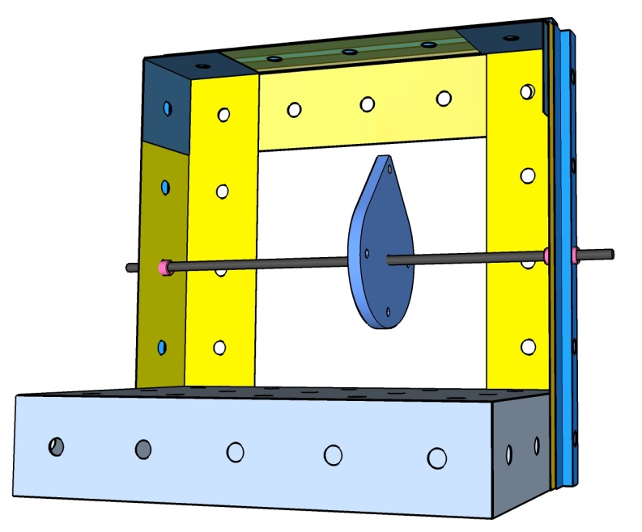
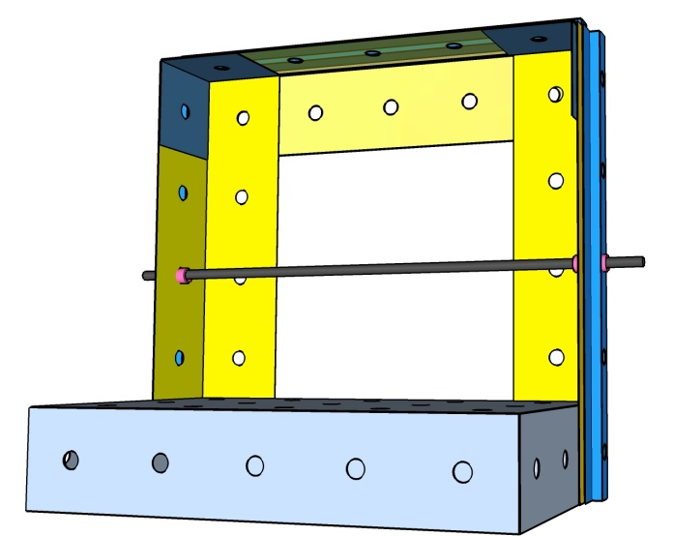
조립하기
육각축
캠
육각축에 타원형 캠을 끼워 기둥과 기둥에 조립한다.

Slide 19
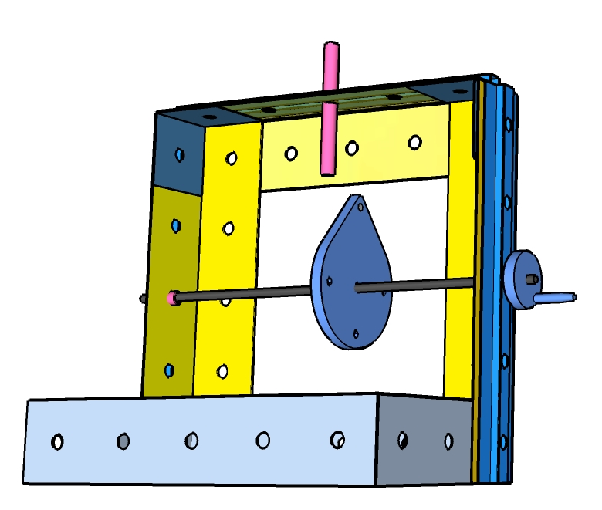
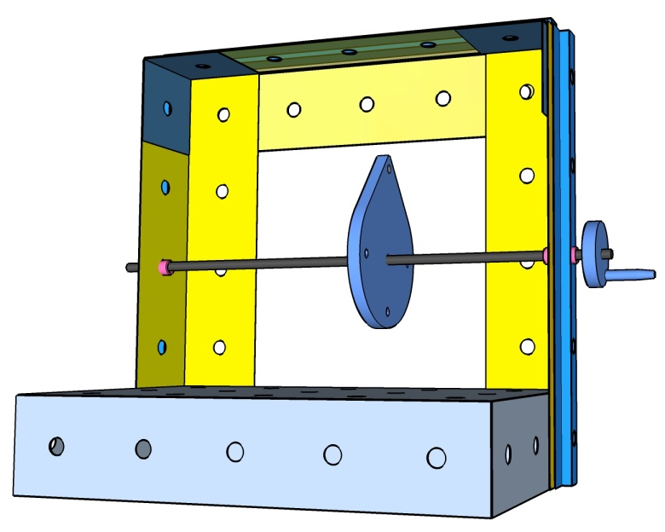
조립하기
푸시로드용 가이드 파이프
손잡이 크랭크
육각축에 손잡이 크랭크를 조립한다.
빔 중앙에 빨대를 40~50mm정도 잘라 조립한다.

Slide 20
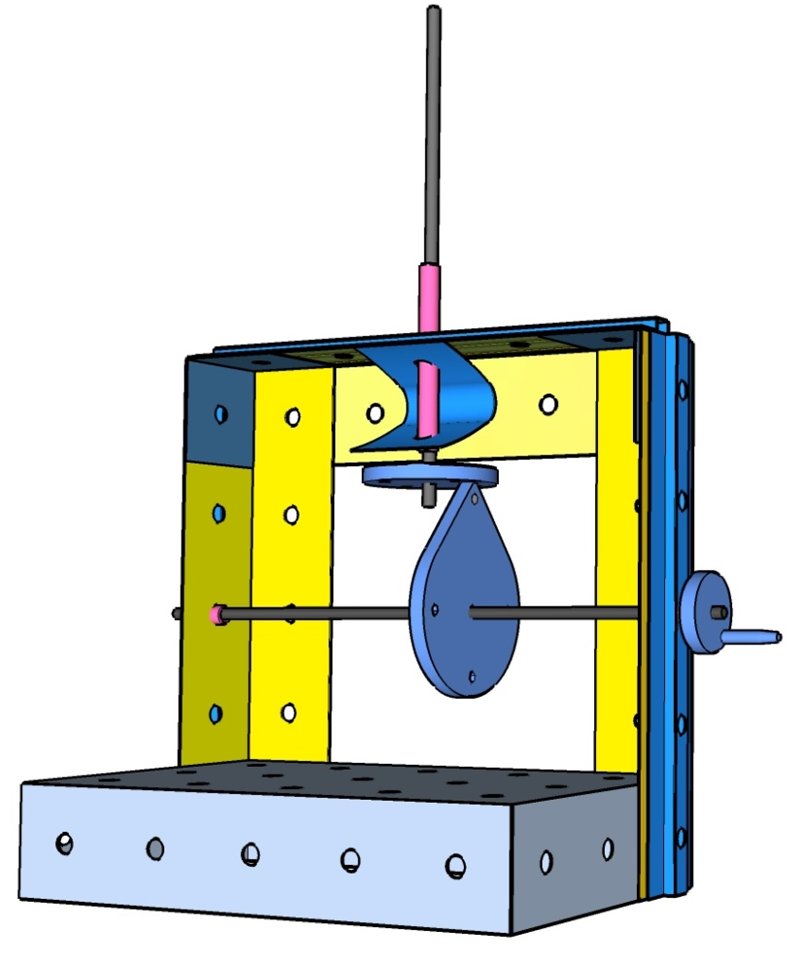
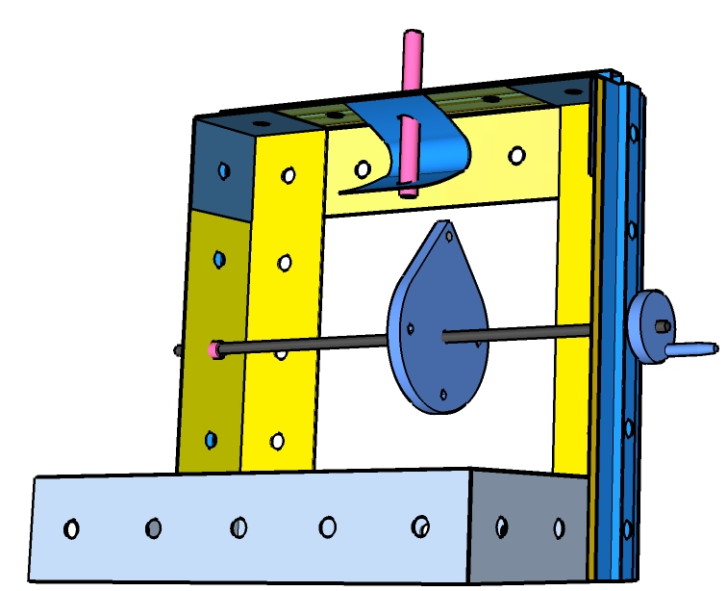
조립하기
종이 스프링
푸시로드
종이 스프링
마찰자
빨대 고정형 종이스프링을 56mm 잘라 윗부분은 풀칠을 하고 조립한다.
푸시로드용 육각축에 마찰자를 끼어 그림과 같이 조립한다.

Slide 21
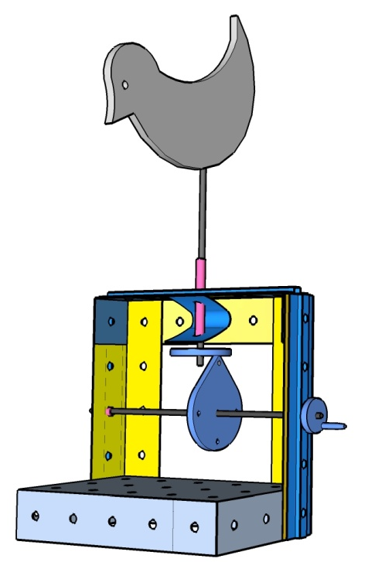
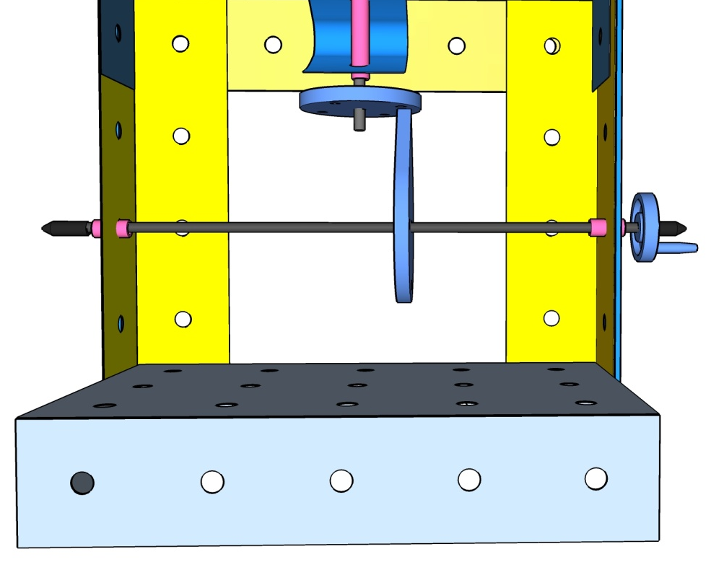
조립하기
운동 물체
고무 캡
고무 캡
푸시 로드에 운동 물체를 부착한다.
회전축인 육각 봉 끝부분에 고무캡을 끼워 마무리 한다.

Slide 22
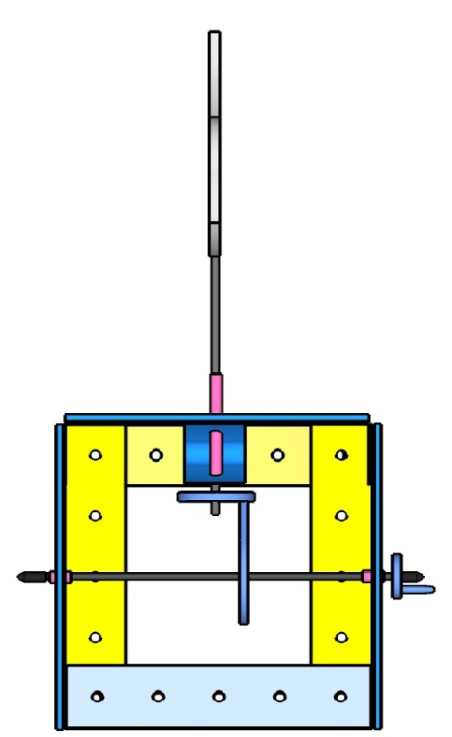
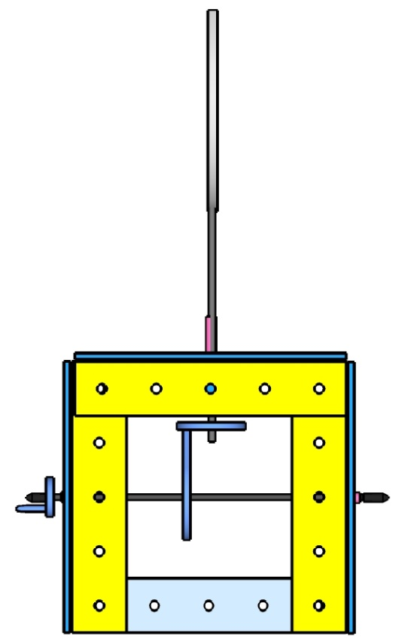
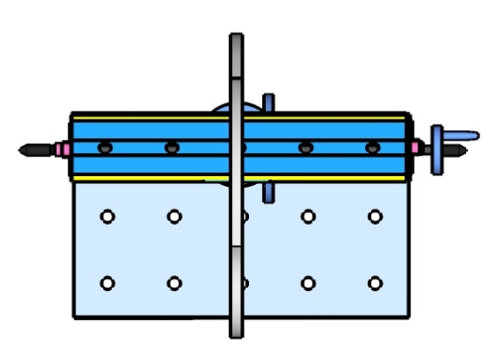
완성된 모습
평면도
정면도
후면도

Slide 23
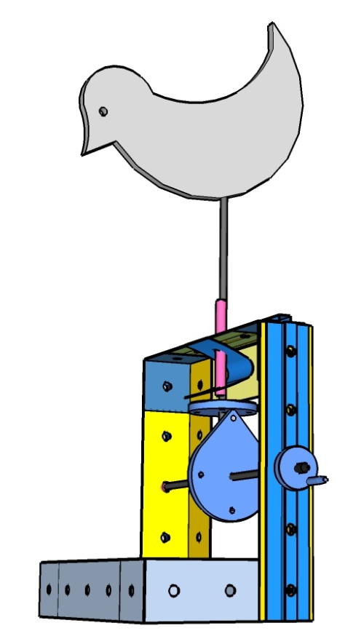



완성된 모습
측면도1
우측면도
좌측면도
측면도2

Slide 24
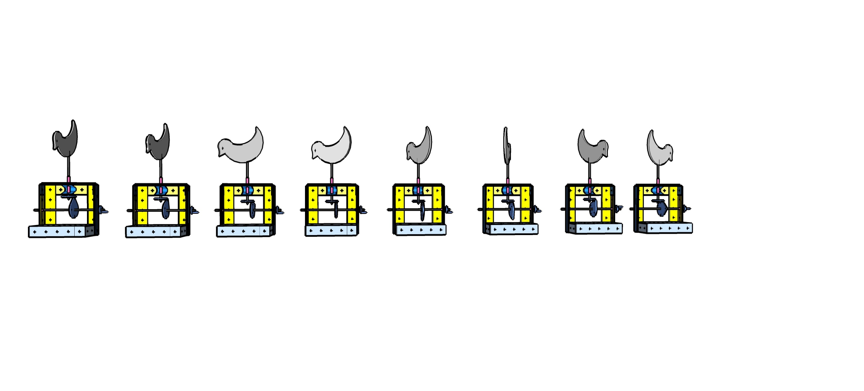
동작시키기
손잡이 크랭크를 돌려서 운동물체가 회전과 동시에 위 아래로 동작을 하는지 체크한다.

Slide 25
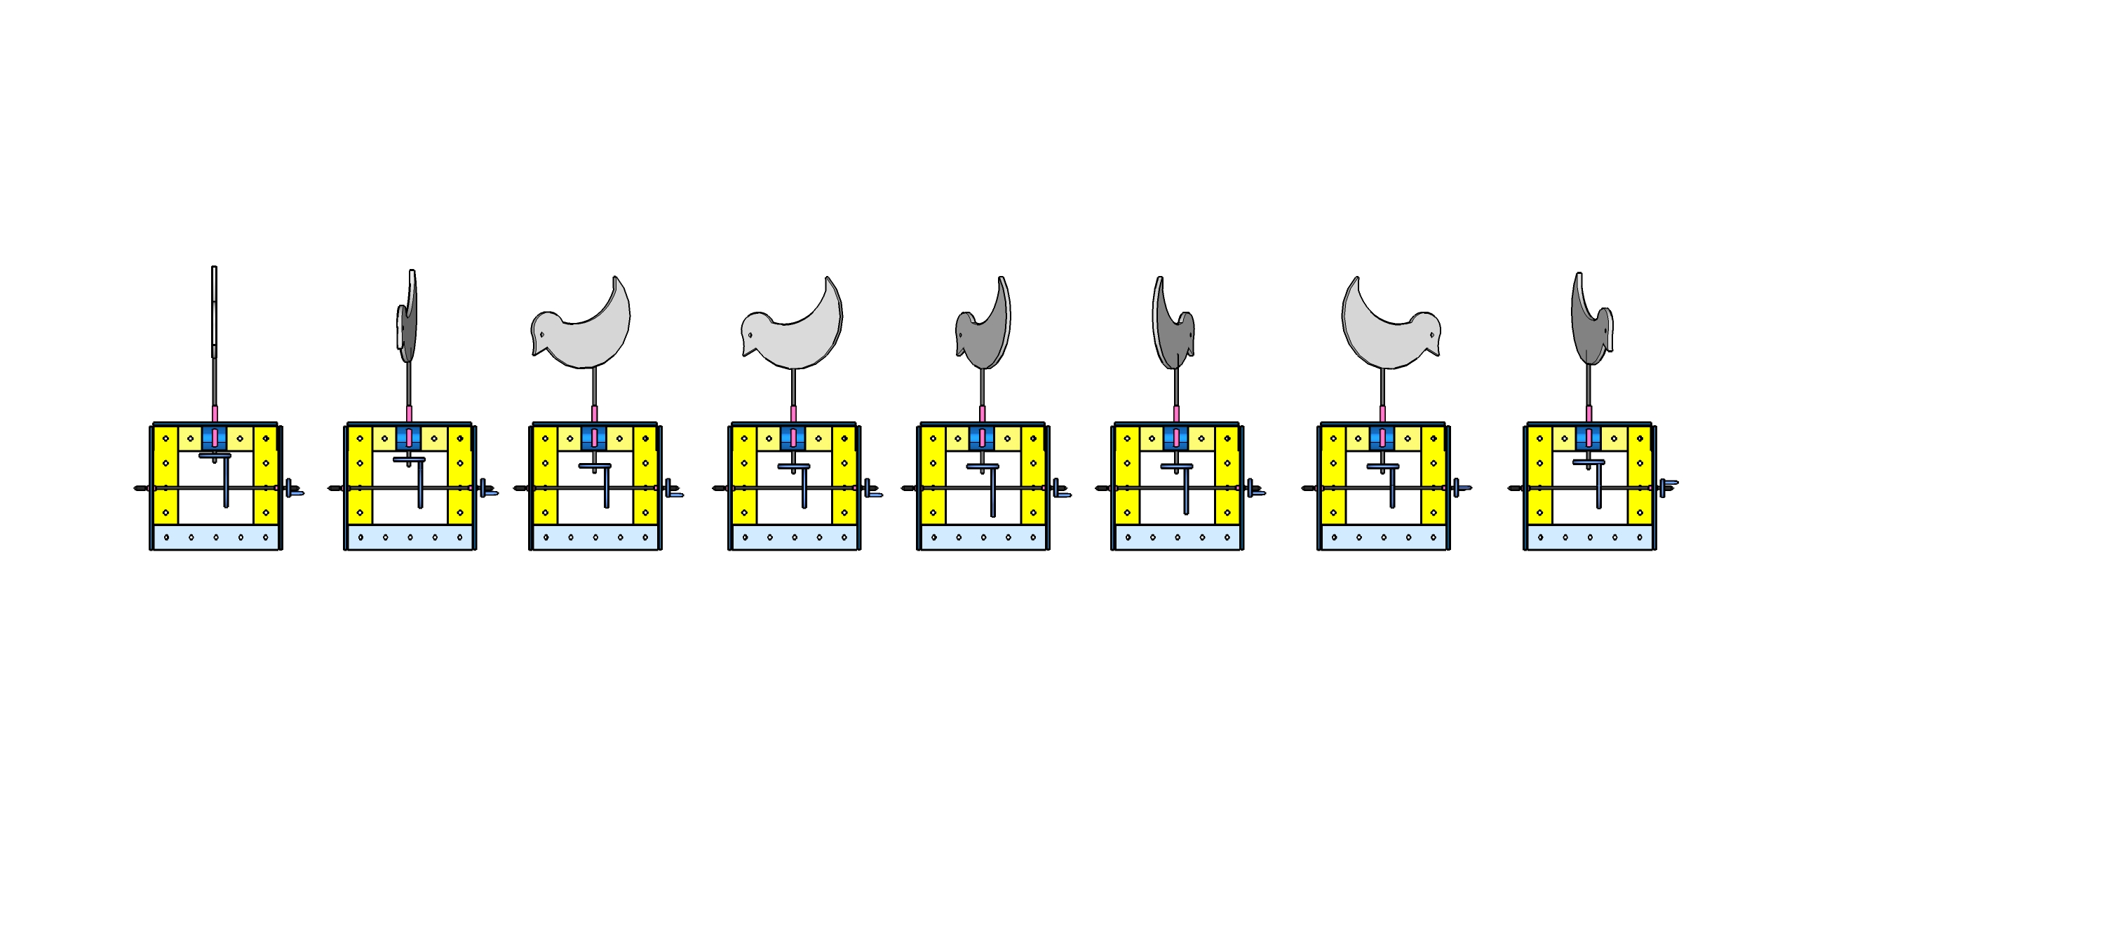

Slide 26
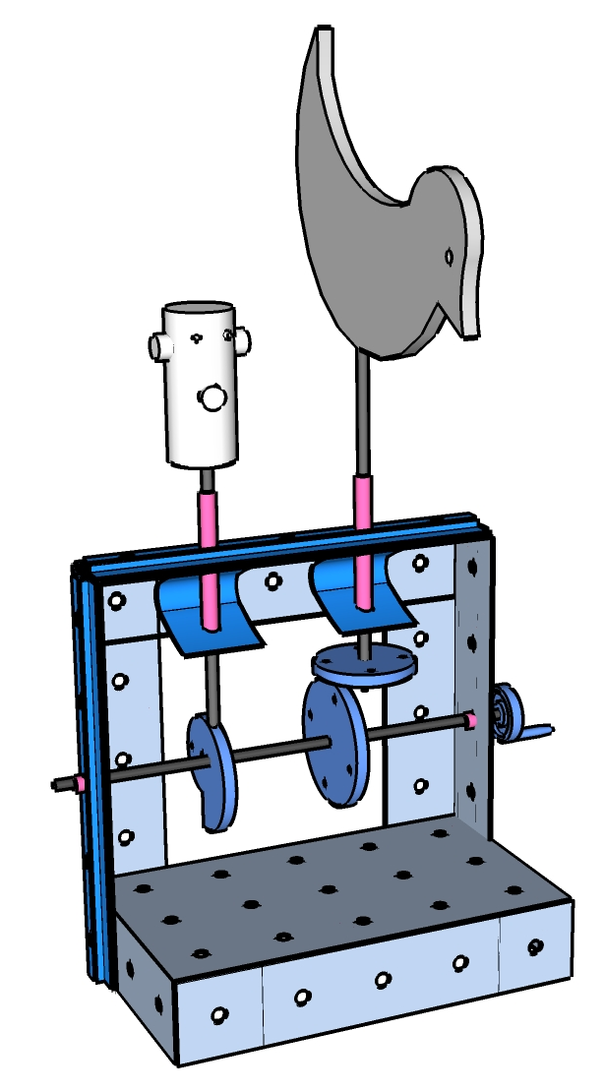
응용도

